Slide 1




Car pooling ibrido
Progettino n.35
Full project on GitHub!
Margherita Rizzieri, Rachele Rubini, Matteo Brina

Slide 2

Problema:
34. Car Pooling (2 persone): Sono noti i luoghi di origine delle persone che si recano quotidianamente al Polo Scientifico Tecnologico UniFe a inizio giornata (stessa ora di arrivo). Sono noti quelli disponibili ad operare come autisti in un servizio di Car Pooling. Tutti gli altri sono interessati a viaggiare come passeggeri e prendono la propria macchina solo se nessuno li serve: in tal caso non vogliono nessun altro a bordo. Ogni auto porta fino a 5 persone (conducente incluso). Si determini la soluzione che minimizza il numero di km percorsi dalle auto.
35. Car Pooling Ibrido (3 persone) Nel problema precedente, si consideri la variante in cui gli utenti possono effettuare una prima tratta su una linea di trasporto pubblico ed essere prelevati a una fermata. In questa variante del problema ogni utente passeggero ha più punti di prelievo possibili, la propria abitazione e le fermate del trasporto pubblico delle linee che hanno fermate vicino alla propria abitazione.

Slide 3

Dati:
• Sono state generate in modo randomico le coordinate delle case delle persone, che sono i punti di partenza.
• Sono state generate in modo randomico le coordinate delle fermate delle linee di trasporto pubblico.
• Gli utenti hanno tutti la stessa destinazione che è l’Università.
• Gli utenti si dividono in:
- autisti → possono prendere la loro macchina e prelevare altre persone.
- passeggeri → possono prendere la loro macchina ma non sono disposti a portare altre persone.
• I passeggeri possono prendere un mezzo di trasporto e salire solo da una fermata vicina alla propria abitazione.
• Gli utenti che prendono un mezzo di trasporto verranno prelevati in una fermata d’arrivo da un autista.
• Le macchine hanno una capienza limitata a 5 persone.
• L’obiettivo è di minimizzare i km percorsi dalle auto.

Slide 4






Modelliamo il problema

Slide 5
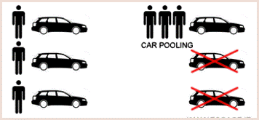


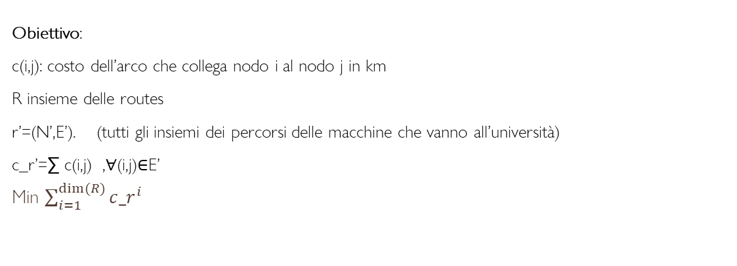
Modello Matematico
Vincoli:
∑ x_an ≤ 4 ∀ a∈A, ∀n∈{AUP}
∀ a∈A, ∀d∈{AUP}, ∀s∈A, x_ad + x_sa<=1 , a!=s, a!=d
∀ a∈A ∀f∈F , ∀d∈{AUP}, x_af+x_ad<=1 , a!=d
∀d∈{AUP} ∑(per f che va da 1 a N) x_df<=1 ,f∈F
G=(N,E) :grafo connesso non orientato
E è l’insieme degli archi (strade)
N è l’insieme dei nodi, ogni nodo è un possibile punto di raccolta (case e fermate degli autobus)
N è diviso in:
A sono i nodi disponibili a dare un passaggio
P nodi che richiedono un passaggio da casa
F nodi fermata
Booleani:
x_ap: {1 se a∈A dà passaggio a p∈P, 0 altrimenti}
x_ab: {1 se a∈A dà passaggio a b∈A, 0 altrimenti}
x_pf: {1 se p∈P si trova alla fermata f∈F}
x_bf: {1 se b∈A si trova alla fermata f∈F}
Obiettivo:
c(i,j): costo dell’arco che collega nodo i al nodo j in km
R insieme delle routes
r’=(N’,E’). (tutti gli insiemi dei percorsi delle macchine che vanno all’università)
c_r’=∑ c(i,j) ,∀(i,j)∈E’
Min $\sum_{i=1}^{dim⁡(R)}{{c_r}^{i}}$

Slide 6


Realizzazione del problema

Slide 7





NOD :
Utenti
Utenti che prendono l’autobus
Fermate dei mezzi pubblici
-coordinate x,y
-capacità=0 Unife
-capacità=5 autista
-capacità=1 passeggero
-identificativo numerico
-coordinate x,y
-linea del mezzo pubblico
(x,y)
(x’,y’)
class Nodo:
def __init__(self, x, y, c=0, i=0): self.x=x
self.y=y
self.c=c
self.i=i
class Fermata:
def __init__(self, x, y, l):
self.x=x
self.y=y
self.l=l

Slide 8

GENERARE I NODI :
Il nodo UniFe ha coordinate fisse e capacità=0
unife = nodo.Nodo(321, 765)
Le coordinate x e y di ogni nodo vanno da 1 a 1000
def generator():
x= randint(1, 1000)
y= randint(1, 1000)
n=nodo.Nodo(x, y)
prob = randint(1, 10)
if (prob < 8):
n.set_c(1)
else:
n.set_c(5)
return n
C’è il 70% di probabilità che un nodo sia passeggero (c=1) ed il 30% che sia un autista (c=5)

Slide 9


GENERARE LE FERMATE :
Le coordinate x e y di ogni fermata vanno da 1 a 1000
def generator():
x= randint(1, 1000)
y= randint(1, 1000)
l=randint(1, 6)
f=fermata.Fermata(x, y, l)
return f
Ci sono 6 linee di mezzi pubblici e ogni fermata è assegnata ad una di queste in modo randomico

Slide 10









Cluster
class Cluster:
def __init__(self):
self.nodi=[ ]

Slide 11

Cluster first, route second
Molti approcci euristici risolvono i sottoproblemi di assegnamento e sequenziamento in un determinato ordine, dando origine agli approcci «route first, cluster second» oppure «cluster first, route second»
Ma come suddividere i nodi nei cluster?

Slide 12
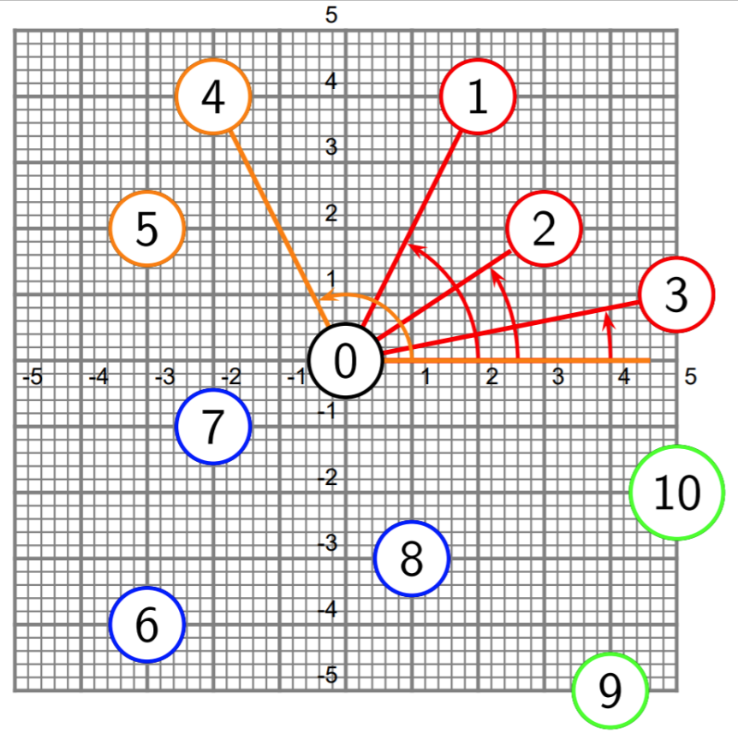
Cluster first, route second
Sweep algorithm

Slide 13
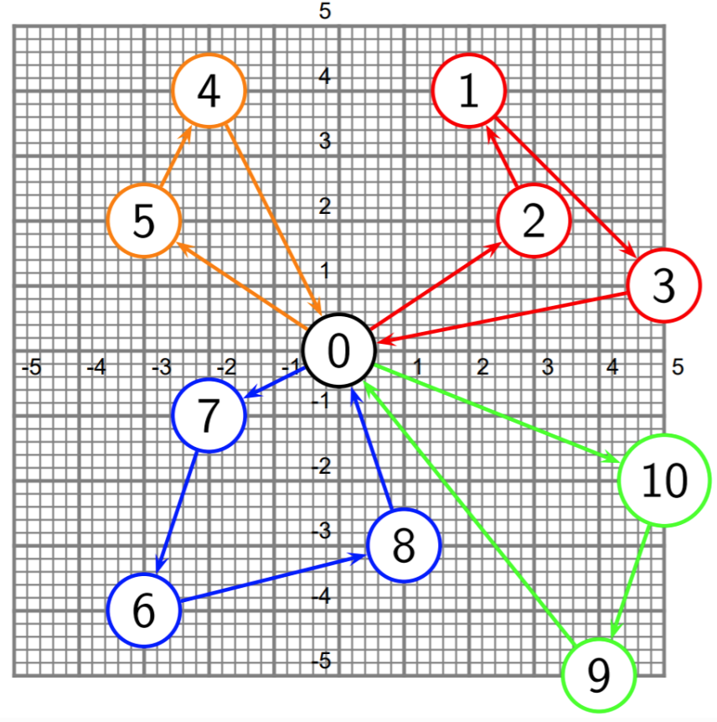
Cluster first, route second
Nearest neighbor

Slide 14

Cluster first, route second
for nodo in lista_nodi:
if ((nodo.get_c() ==1) and (c<4) and (nodo.get_x() != starter_node.get_x()) and (nodo.get_y() != starter_node.get_y())):
if(s_x <= nodo.get_x() and nodo.get_x() <= u_x and s_y <= nodo.get_y() and nodo.get_y() <= u_y or \
s_x >= nodo.get_x() and nodo.get_x() >= u_x and s_y <= nodo.get_y() and nodo.get_y() <= u_y or \
s_x >= nodo.get_x() and nodo.get_x() >= u_x and s_y >= nodo.get_y() and nodo.get_y() >= u_y or \
s_x <= nodo.get_x() and nodo.get_x() <= u_x and s_y >= nodo.get_y() and nodo.get_y() >= u_y):
cluster.aggiungi_nodo(nodo)
ut.rimuovi(lista_nodi, nodo)
c=c+1
if(c<4):
for fermata in lista_fermate:
if(c<4):
if(s_x <= fermata.get_x() and fermata.get_x() <= u_x and s_y <= fermata.get_y() and fermata.get_y() <= u_y or \
s_x >= fermata.get_x() and fermata.get_x() >= u_x and s_y <= fermata.get_y() and fermata.get_y() <= u_y or \
s_x >= fermata.get_x() and fermata.get_x() >= u_x and s_y >= fermata.get_y() and fermata.get_y() >= u_y or \
s_x <= fermata.get_x() and fermata.get_x() <= u_x and s_y >= fermata.get_y() and fermata.get_y() >= u_y):
for fermata_collegata in lista_fermate:
if((fermata_collegata.get_l()==fermata.get_l()) and (c<4)):
for nodo_p in lista_nodi:
if ((nodo_p.get_c()==1) and (ut.distanza(nodo_p, fermata_collegata)<=50)and (c<4) and\
(ut.distanza(fermata, fermata_collegata)<ut.distanza(nodo_p, unife))):
nodo_p.set_x(fermata.get_x())
nodo_p.set_y(fermata.get_y())
cluster.aggiungi_nodo(nodo_p)
ut.rimuovi(lista_nodi, nodo_p)
c=c+1
Dato un autista che ha ancora spazio in macchina, cerco i passeggeri che hanno ordinata e ascissa compresa tra quella dell’autista e quella di UniFe. e li aggiungo al suo cluster.
Se c’è ancora spazio in macchina cerco le fermate comprese tra l’autista e UniFe. Se c’è un passeggero non più lontano di 50m da una fermata collegata a quella tra l’autista e UniFe e la distanza tra la fermata collegata e quella in cui passerebbe l’autista è minore della distanza tra il passeggero e UniFe, faccio spostare qui il passeggero aggiornando le sue coordinate con quelle della fermata. Aggiungo poi questo passeggero alla macchina dell’autista.

Slide 15

Route
class Route(cl.Cluster):
def __init__(self):
super().__init__()
self.km=0

Slide 16
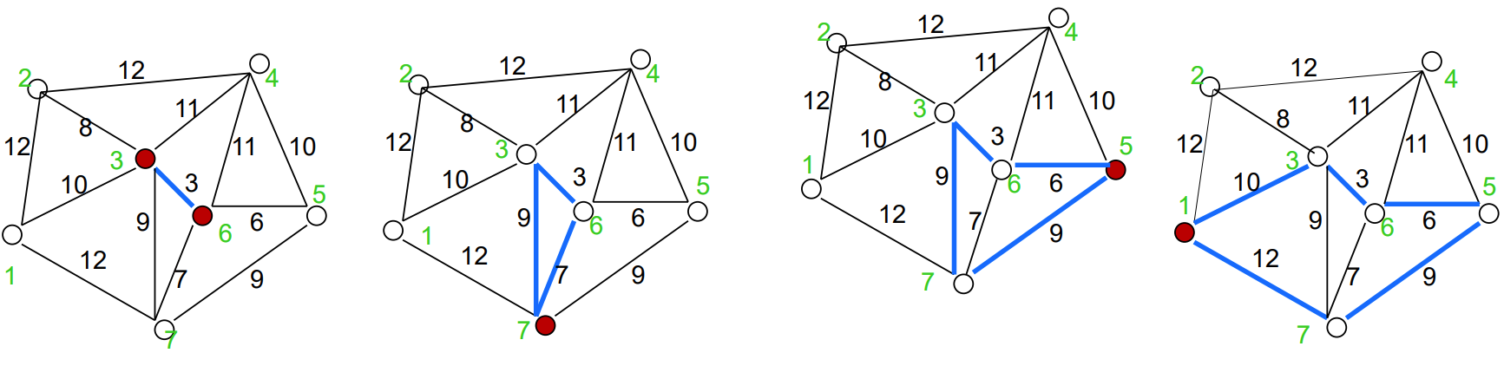
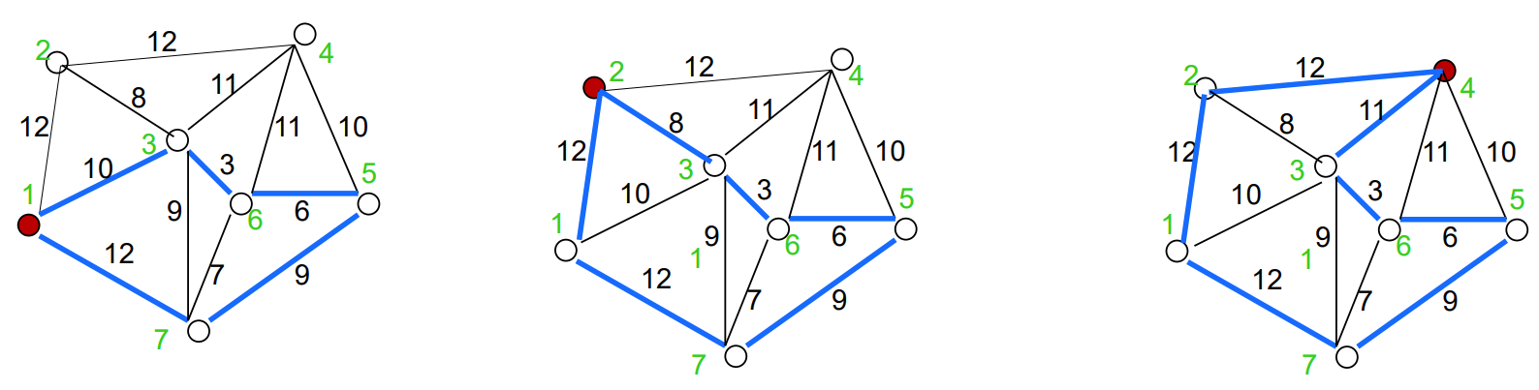
Cheapest insertion
• Parte dal circuito C=(i,j,i) di costo minimo (essendo (ij) l’arco di costo minimo)
• inserisce ad ogni passo un nuovo nodo k scegliendo il detour di costo minimo rispetto alla soluzione corrente.

Slide 17

Cheapest insertion
def routing(cluster):
route=rt.Route()
if len(cluster.get_nodi())==2:
route.aggiungi_nodo(cluster.get_nodi()[1])
route.aggiungi_nodo(cluster.get_nodi()[0])
route.set_km()
else:
for i in range(0, len(cluster.get_nodi())):
if (cluster.get_nodi()[i].get_c()==5):
route.aggiungi_nodo(cluster.get_nodi()[i])
cluster.rimuovi_nodo(cluster.get_nodi()[i])
break
for i in range(0, len(cluster.get_nodi())):
if (cluster.get_nodi()[i].get_c()==0):
route.aggiungi_nodo(cluster.get_nodi()[i])
cluster.rimuovi_nodo(cluster.get_nodi()[i])
break
while(len(cluster.get_nodi())!=0):
routes = []
for nodo in cluster.get_nodi():
for i in range(1, len(route.get_nodi())):
routes.append(ut.gen_route(route, nodo, i))
for el in routes:
el.set_km()
distanza= routes[0].get_km()
id = 0
for i in range(1, len(routes)):
if(routes[i].get_km() < distanza):
distanza=routes[i].get_km()
id=i
route.set_nodi(routes[id].get_nodi())
route.set_km2(routes[id].get_km())
for i in range(0, len(cluster.get_nodi())):
if cluster.get_nodi()[i] in route.get_nodi():
cluster.rimuovi_nodo(cluster.get_nodi()[i])
break
return route
Se si ha un cluster con un utente che va da solo a UniFe si crea una route con solo l’utente e UniFe
Altrimenti ciclo il cluster per trovare l’autista e inserirlo in prima posizione nella route.
Successivamente ciclo il cluster per trovare UniFe e inserirlo in seconda posizione nella route.
Uno alla volta aggiungo ciascun nodo passeggero del cluster nella route nelle possibili posizioni tra l’autista e UniFe
Tra l’insieme delle possibili route generate per ogni passeggero mantengo solo quella che mi minimizza i km percorsi.

Slide 18

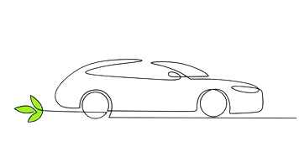
Visualizziamo i risultati
import matplotlib.pyplot as plt
def grafico(lista_nodi, lista_fermate, lista_route, nomefile):
plt.figure(figsize=(30, 30))
plt.grid()
plt.xticks(range(0, 1001, 50))
plt.yticks(range(0, 1001, 50))
for el in lista_nodi:
plt.plot(el.get_x(), el.get_y(), color='pink', marker='o')
plt.annotate(el.get_id(), (el.get_x(), el.get_y()), textcoords="offset points", xytext=(0,10), ha='center’)
Impostiamo le dimensioni del grafico in uscita e la visualizzazione a griglia
In rosa grafichiamo le case di coloro che si spostano tramite mezzi pubblici

Slide 19

Visualizziamo i risultati
for el in lista_route:
lista=el.get_nodi()
lista_x=[]
lista_y=[]
lista_i=[]
for el2 in lista:
lista_x.append(el2.get_x())
lista_y.append(el2.get_y())
lista_i.append(el2.get_id())
plt.plot(lista_x, lista_y, color='blue', marker='o', linewidth=0.5)
for i, label in enumerate(lista_i):
plt.annotate(label, (lista_x[i], lista_y[i]), textcoords="offset points", xytext=(0,10), ha='center’)
for el in lista_fermate:
plt.plot(el.get_x(), el.get_y(), color='orange', marker='o')
plt.annotate(el.get_l(), (el.get_x(), el.get_y()), textcoords="offset points", xytext=(10,0), ha='center’)
plt.plot(321, 765, color='red', marker='o')
plt.savefig(nomefile)
In blu grafichiamo le case di coloro che prendono la macchina o sono prelevati da casa
In arancione grafichiamo le fermate

Slide 20
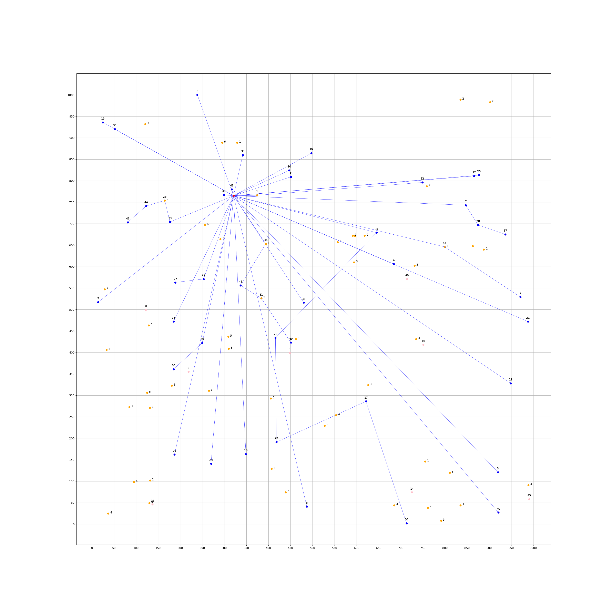

Cheapest insertion
totale km
cheapest insertion: 14597.187234266958

Slide 21



Cheapest insertion

Slide 22




Cheapest insertion

Slide 23




Cheapest insertion

Slide 24




La soluzione è migliorabile?
Cheapest insertion
Merge single nodes
Variable neighborhood search
Merge incomplete routes
Variable Neighborhood Descend
Variable Neighborhood Descend
Local search: Inter-Route
Variable Neighborhood Descend
Local search: Intra-Route
Local search: Intra-Route
Local search: Intra-Route

Slide 25

Cheapest insertion
Merge single nodes
Variable neighborhood search
Merge incomplete routes
Variable Neighborhood Descend
Variable Neighborhood Descend
Local search: Inter-Route
Variable Neighborhood Descend
Local search: Intra-Route
Local search: Intra-Route
Local search: Intra-Route

Slide 26


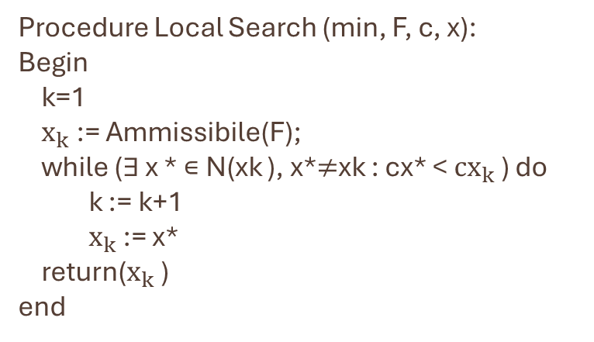
Local search
Per ottimizzare le routes utilizziamo delle metaeuristiche che utilizzano la local search.
La ricerca locale (local search, LS) è l’algoritmo di riferimento per tutte le (meta)euristiche basate sul concetto di intorno (vicinato, neighborhood)
Ad ogni iterazione k-esima si tratta di risolvere un problema di ottimizzazione uguale al problema (F,c,min), dove F è la regione ammissibile, ristretto all’intorno N(xk ) della soluzione corrente xk restituendo una qualsiasi soluzione migliore della corrente se questa esiste
Procedure Local Search (min, F, c, x):
Begin
k=1
$x_{k}$ := Ammissibile(F);
while ($∃$ x * ∊ N(xk ), x*$≠$xk : cx* < $cx_{k}$ ) do
k := k+1
$x_{k}$ := x*
return($x_{k}$ )
end

Slide 27
Intra-route e Inter-route
CITY swap
Intra-route→ mosse che modificano una singola route alla volta
Inter-Route → mosse che modificano più di una route alla volta
2-opt
Chain relocation
String exchange
String relocation

Slide 28
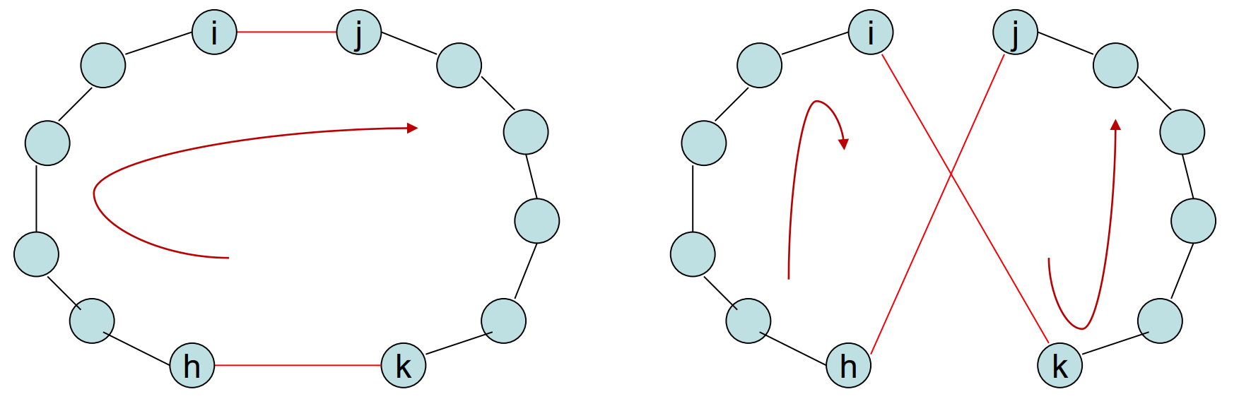
Intorno 2-OPT
Intra-route
L’intorno 2-opt è dato da tutti i cicli hamiltoniani (cammini che toccano tutti i vertici del grafo una e una sola volta) che differiscono dal ciclo corrente descritto dalla soluzione x, per una coppia di archi non adiacenti. Per ognuno degli n archi in soluzione ho n-3 scelte (va escluso l’arco stesso e i due adiacenti) a disposizione per determinare il secondo arco.
OUT
(h,k) (i,j)
IN
(i,k) (h,j)

Slide 29
Intorno 2-OPT
Intra-route
def due_opt(route):
routes =[]
if len(route.get_nodi()) <4:
routes.append(route)
else:
for i in range(1, len(route.get_nodi())-2):
routes.extend(generate_routes_2opt(route, i))
for el in routes:
el.set_km()
return routes
def generate_routes_2opt(route, i):
r1=[]
for j in range(i+1, len(route.get_nodi())-1):
r1.append(swap_2opt(route, i, j))
return r1
def swap_2opt(route, i, j):
r1=rt.Route()
for k in range(0, i):
r1.aggiungi_nodo(route.get_nodi()[k])
for z in range(j, i-1, -1):
r1.aggiungi_nodo(route.get_nodi()[z])
for t in range(j+1, len(route.get_nodi())):
r1.aggiungi_nodo(route.get_nodi()[t])
return r1
La route può essere modificata solo se la sua lunghezza è maggiore di 4.
Per ogni utente i non autista della mia route (escluso l’ultimo).
E per ogni utente j successivo ad i.
Prende in ingresso la route e due indici i e j. Inserisce in una nuova route tutti i nodi della route in ingresso invertendo però l’ordine dei nodi tra i e j.

Slide 30
Intorno 2-OPT
Intra-route
Autsta1234Unife utilizzando 2-opt:
metto 1 in tutte le posizioni possibili successive a lui e specchio i valori tra la sua vecchia posizione e quella nuova:
A2134U OUT :(A,1)(2,3) IN :(A,2),(1,3)
A3214U
A4321U
metto il 2 nelle posizioni possibili successive a lui e specchio i valori tra la sua vecchia posizione e quella nuova
A1324U
A1432U OUT :(1,2) (4,U) IN :(1,4) (2,U)
metto il 3 nelle posizioni possibili successive a lui specchio i valori tra la sua vecchia posizione e quella nuova
A1243U
3
4
A
U
2
1

Slide 31

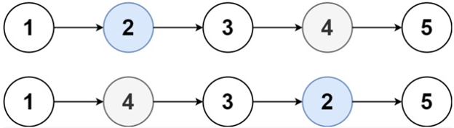
City-Swap
Intra-route
City SWAP è l’intorno ottenuto dallo scambio di 2 nodi (anzichè 2 archi) nel ciclo.

Slide 32
City-Swap
Intra-route
def node_swap(route):
routes=[]
if len(route.get_nodi()) <4:
routes.append(route)
else:
for i in range(1, len(route.get_nodi())-2):
routes.extend(generate_routes_node_swap(route, i))
for el in routes:
el.set_km()
return routes
def generate_routes_node_swap(route, i):
r1=[]
for j in range(i+1, len(route.get_nodi())-1):
r1.append(swap_node(route, i, j))
return r1
def swap_node(route, i, j):
r1=rt.Route()
for k in range(0, i):
r1.aggiungi_nodo(route.get_nodi()[k])
r1.aggiungi_nodo(route.get_nodi()[j])
for k in range(len(r1.get_nodi()), j):
r1.aggiungi_nodo(route.get_nodi()[k])
r1.aggiungi_nodo(route.get_nodi()[i])
for k in range(len(r1.get_nodi()), len(route.get_nodi())):
r1.aggiungi_nodo(route.get_nodi()[k])
return r1
La route può essere modificata solo se la sua lunghezza è maggiore di 4.
Per ogni utente i della route escluso l’autista e l’ultimo passeggero
E per ogni utente j della route successivo ad i escluso UniFe.
Aggiungo nella route finale tutti i nodi prima di i. Poi aggiungo il nodo j. Poi tutti i nodi fino alla vecchia posizione di j. Poi il nodo i ed infine tutti i nodi successivi alla vecchia posizione di j.
Otteniamo quindi la route iniziale avendo però scambiato il nodo i con il nodo j.

Slide 33
City-Swap
Intra-route
A
U
Esempio: Autista,1,2,3,4,Unife , utilizzando City-Swap:
parto da 1:
A2134U 1↔2
A3213U
A4231U
scambio il 2 con quelli in avanti:
A1324U
A1432U 2↔4
scambio il 3:
A1243U
1
2
4
3

Slide 34

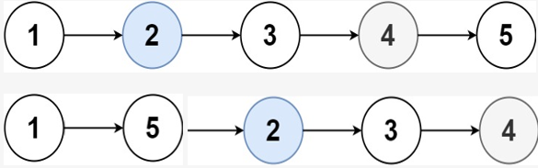
Chain relocation
Intra-route
Chain Relocation è l’intorno ottenuto dalla rimozione di una sequenza di archi dal ciclo e dal suo reinserimento in altro punto.
Si eliminano i due archi prima e dopo la sequenza, e un terzo laddove si va a reinserire. Si inseriscono 2 archi per riconnettere la sequenza al ciclo e un terzo per riconnettere il ciclo laddove è stata rimossa la sequenza.

Slide 35
Chain relocation
Intra-route
Aggiungo alla route r1 tutti i nodi che non sono compresi tra i e j (nodes) con indice diverso dalla posizione k in cui voglio allocare la sequenza i-j.
La route può essere modificata solo se la sua lunghezza è maggiore di 4.
def single_chain_relocation(nodes, relo_nodes, k, i):
r1 = rt.Route()
for t in range(0, len(nodes.get_nodi())):
if(t!=k):
r1.aggiungi_nodo(nodes.get_nodi()[t])
else:
if(k!=i):
for z in range(0, len(relo_nodes.get_nodi())):
r1.aggiungi_nodo(relo_nodes.get_nodi()[z])
r1.aggiungi_nodo(nodes.get_nodi()[t])
r1.set_km2(1)
else:
r1.set_km2(-1)
return r1
Per ogni utente i (non autista) escluso l’ultimo e per ogni utente j successivo ad i (escluso Unife). La sequenza tra i e j è dunque quella che voglio spostare all’interno della route.
Se si considera il nodo t nella posizione k in cui voglio inserire la sequenza, aggiungo ad r1 tutti i nodi della mia sequenza(i-j) e successivamente l’elemento t-esimo
def chain_relocation(route):
routes = []
if (len(route.get_nodi()) <5):
routes.append(route)
else:
for i in range (1, len(route.get_nodi())-2):
for j in range(i+1, len(route.get_nodi())-1):
routes.extend(generate_routes_chain_relocation(route, i, j))
for el in routes:
el.set_km()
return routes
def generate_routes_chain_relocation(route, i, j):
r1 = []
relo_nodes=rt.Route()
for k in range(i, j+1):
relo_nodes.aggiungi_nodo(route.get_nodi()[k])
nodes=rt.Route()
for k in range(0, i):
nodes.aggiungi_nodo(route.get_nodi()[k])
for k in range(j+1, len(route.get_nodi())):
nodes.aggiungi_nodo(route.get_nodi()[k])
for k in range(1, len(route.get_nodi())):
temp=single_chain_relocation(nodes, relo_nodes, k, i)
if temp.get_km()>0:
r1.append(temp)
return r1
Aggiungo nella route relo_nodes i nodi compresi tra i e j (inclusi). Ovvero stiamo selezionando la sequenza di nodi da riallocare.
Se invece ho che t=k e k=i allora setto i km della route r1 a -1 e dunque non considererò più questa route in quanto non corretta.
Aggiungo nella route nodes tutti i nodi prima di i (escluso) e dopo j (escluso). (ovvero tutti i nodi che non appartengono alla sequenza)
Considero ogni possibile posizione k in cui posso inserire la mia sequenza i-j

Slide 36
Chain relocation
Intra-route
Esempio: Autista,1,2,3,4,Unife , utilizzando Chain relocation:
A3124U
A3412U
A4123U
A2314U
A1423U
A2341U
A1342U
A
U
1
2
4
3

Slide 37
Chain relocation
Intra-route
Esempio: Autista,1,2,3,4,Unife , utilizzando Chain relocation:
A1342U
Si eliminano i due archi prima e dopo la sequenza, e un terzo laddove si va a reinserire. Si inseriscono 2 archi per riconnettere la sequenza al ciclo e un terzo per riconnettere il ciclo laddove è stata rimossa la sequenza.
A
U
1
A 1 2 3 4 U
A 1 2 3 4 U
2
4
A 1 - 3 4 - 2 - U
3

Slide 38

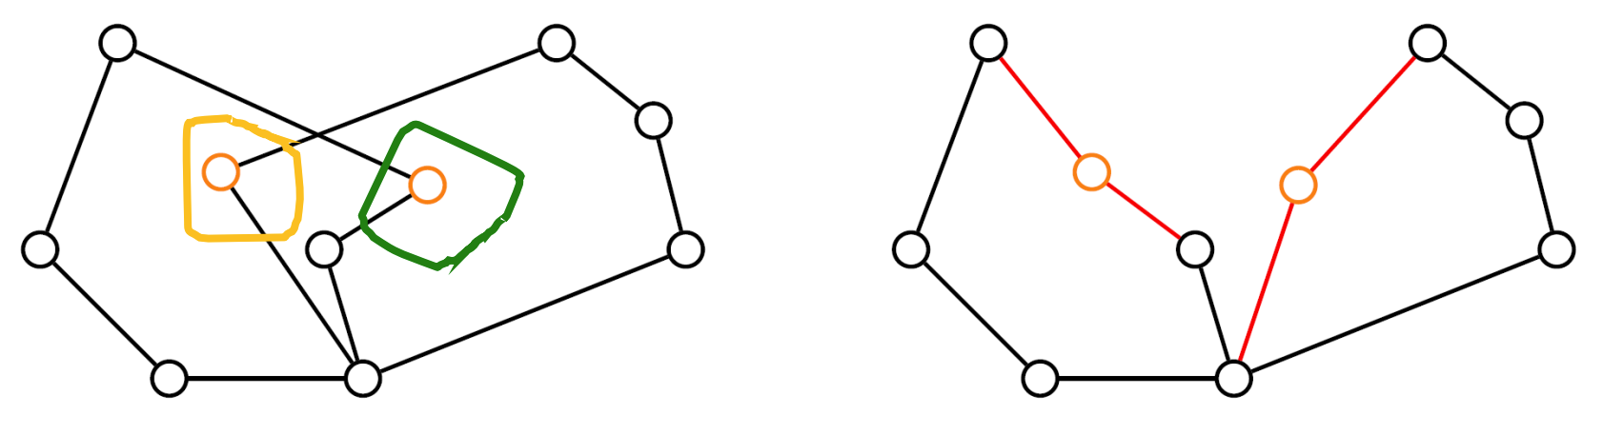
String exchange
Inter-route
(swap)
Due stringhe formate da almeno k vertici sono scambiate tra due route.

Slide 39
String exchange
Inter-route
def string_exchange_3(r1, r2, flag):
routes = []
n = r1.get_nodi()[1]
index=0
for i in range(1, len(r2.get_nodi())-1):
routes.insert(index, exchange_dim_3(r1, r2, n, i, flag))
index=index+1
return routes
def exchange_dim_3(r1, r2, n, i, flag):
nodes1 = []
nodes1.append(r2.get_nodi()[i])
nodes2 = []
nodes2.append(n)
r = []
if flag:
r.insert(0, make_route_string_exchange(r1, nodes1, 1))
r.insert(1, make_route_string_exchange(r2, nodes2, i))
else:
r.insert(0, make_route_string_exchange(r2, nodes2, i))
r.insert(1, make_route_string_exchange(r1, nodes1, 1))
return r
def make_route_string_exchange(r, nodes, i):
temp = rt.Route()
for z in range(0, i):
temp.aggiungi_nodo(r.get_nodi()[z])
for el in nodes:
temp.aggiungi_nodo(el)
for z in range(len(temp.get_nodi()), len(r.get_nodi())):
temp.aggiungi_nodo(r.get_nodi()[z])
temp.set_km()
return temp
Se la lunghezza di una delle due route (o entrambe) è 3 chiamo la string_exchange_3 mettendo come primo argomento la route di lunghezza 3.
Scambio un nodo i di r1 con un nodo k di r2
def make_string_exchange(r1, r2, k, i):
r = []
nodes1 =[]
nodes2 = []
nodes1.append(r2.get_nodi()[k])
nodes2.append(r1.get_nodi()[i])
r.insert(0, make_route_string_exchange(r1, nodes1, i))
r.insert(1, make_route_string_exchange(r2, nodes2, k))
return r
def make_string_exchange_bis(r1, r2, k, i):
r = []
nodes1=[]
nodes2=[]
nodes1.append(r2.get_nodi()[k])
nodes1.append(r2.get_nodi()[k+1])
nodes2.append(r1.get_nodi()[i])
nodes2.append(r1.get_nodi()[i+1])
r.insert(0, make_route_string_exchange(r1, nodes1, i))
r.insert(1, make_route_string_exchange(r2, nodes2, k))
return r
Seleziono l’unico utente che non fa la macchina dalla route di dim=3. E per ogni utente che non fa la macchina della seconda route provo a scambiarli.
def string_exchange(r1, r2):
routes = []
if(len(r1.get_nodi())==3):
routes = string_exchange_3(r1, r2, True)
else:
if(len(r2.get_nodi())==3):
routes=string_exchange_3(r2, r1, False)
else:
if((len(r1.get_nodi())>3) and (len(r2.get_nodi())>3)):
index =0
for i in range(1, len(r1.get_nodi())-1):
for k in range(1, len(r2.get_nodi())-1):
routes.insert(index, make_string_exchange(r1, r2, k, i))
index = index+1
for i in range(1, len(r1.get_nodi())-2):
for k in range(1, len(r2.get_nodi())-2):
routes.insert(index, make_string_exchange_bis(r1, r2, k, i))
index=index+1
return routes
Scambio due nodi consecutivi (i e i+1) di r1 con due nodi consecutivi (k e k+1) di r2
Se entrambe le route hanno dimensione maggiore di 3 gestisco lo scambio di uno o due nodi tra le route.
Aggiungo nella posizione i della route r i nodi di nodes.

Slide 40
String exchange
Inter-route
Esempio:
R1 →Autista,1,Unife
R2 →Autista’,2,3,4,Unife
parto scambiando 1 con 2:
R1 → A2U
R2 → A’134U
poi scambio 1 con 3:
R1 → A3U
R2 → A’214U
poi scambio 1 con 4:
R1 → A4U
R2 → A’231U
R1
A
1
U
R2
A’
2
3
4
U
R1
A
3
U
R2
A’
2
1
4
U

Slide 41
String exchange
Inter-route
Esempio
R1 →Autista,1,2,3,Unife
R2 →Autista’,4,5,6,7,Unife
parto con gli scambi di un nodo:
R1 → A423U ; R2 → A’1567U
R1 → A523U ; R2 → A’4167U
R1 → A623U ; R2 → A’4517U
R1 → A723U ; R2 → A’4561U
R1 → A143U ; R2 → A’2567U
R1 → A153U ; R2 → A’4267U
R1 → A163U ; R2 → A’4527U
R1 → A173U ; R2 → A’4562U
R1 → A124U ; R2 → A’3567U
R1 → A125U ; R2 → A’4367U
R1 → A126U ; R2 → A’4537U
R1 → A127U ; R2 → A’4563U
R1 →Autista,1,2,3,Unife
R2 →Autista’,4,5,6,7,Unife
parto con gli scambi di un nodo:
R1 → A423U ; R2 → A’1567U
R1 → A523U ; R2 → A’4167U
R1 → A623U ; R2 → A’4517U
R1 → A723U ; R2 → A’4561U
R1 → A143U ; R2 → A’2567U
R1 → A153U ; R2 → A’4267U
R1 → A163U ; R2 → A’4527U
R1 → A173U ; R2 → A’4562U
R1 → A124U ; R2 → A’3567U
R1 → A125U ; R2 → A’4367U
R1 → A126U ; R2 → A’4537U
R1 → A127U ; R2 → A’4563U
R1
A
1
2
3
U
Passo agli scambi di due nodi:
R1 → A453U ; R2 → A’1267U
R1 → A563U ; R2 → A’4127U
R1 → A673U ; R2 → A’4512U
R1 → A145U ; R2 → A’2367U
R1 → A156U ; R2 → A’4237U
R1 → A167U ; R2 → A’4523U
R2
A’
4
5
6
7
U
R1
A
6
7
3
U
R2
A’
4
5
1
2
U

Slide 42

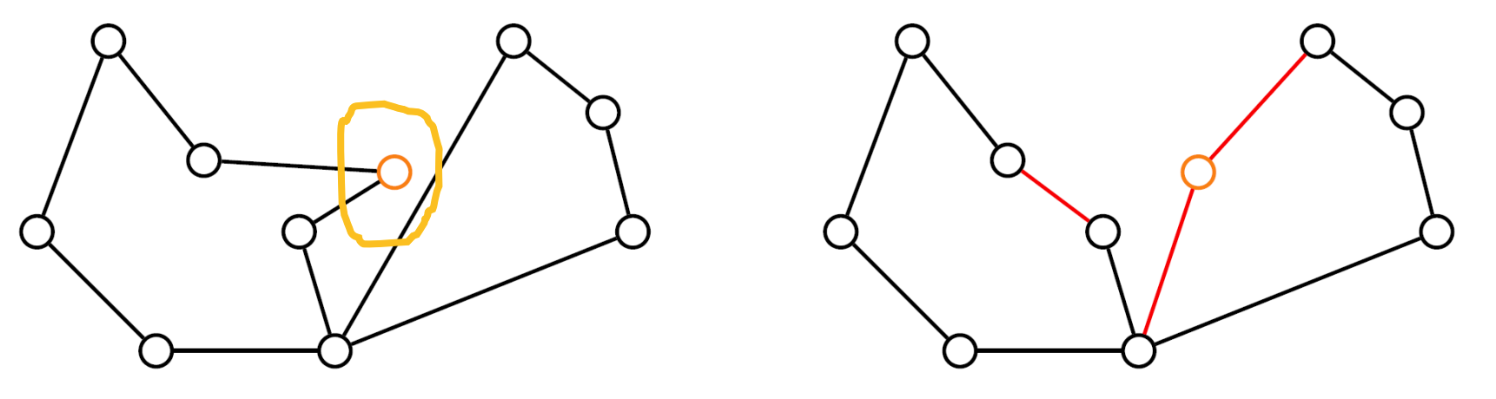
String relocation
Inter-route
(move)
Una stringa formata da al massimo k vertici viene spostata da una route ad un’altra, di solito k=1 oppure k=2.

Slide 43
String relocation
Inter-route
def string_relo(r1, r2, flag):
routes = []
for i in range(1, len(r1.get_nodi())-1):
for j in range(1, len(r2.get_nodi())):
routes.append(pos(r1, r2, i, j, flag))
return routes
def pos(r1, r2, i, j, flag):
r=[]
if(flag):
r.insert(0, remove_node(r1, i))
r.insert(1, add_node(r2, j, r1.get_nodi()[i]))
else:
r.insert(0, add_node(r2, j, r1.get_nodi()[i]))
r.insert(1, remove_node(r1, i))
return r
def remove_node(route, i):
r = rt.Route()
for j in range(0, i):
r.aggiungi_nodo(route.get_nodi()[j])
for j in range(i+1, len(route.get_nodi())):
r.aggiungi_nodo(route.get_nodi()[j])
return r
def add_node(route, i, node):
r = rt.Route()
for j in range(0, i):
r.aggiungi_nodo(route.get_nodi()[j])
r.aggiungi_nodo(node)
for j in range(i, len(route.get_nodi())):
r.aggiungi_nodo(route.get_nodi()[j])
return r
Per ogni nodo i di r1 e ogni posizione j di r2 chiamo la pos.
def string_relocation(r1, r2):
routes = []
if(len(r1.get_nodi())==6 and len(r2.get_nodi())==6):
r=[]
r.insert(0, r1)
r.insert(1, r2)
routes.append(r)
return routes
if(len(r1.get_nodi())==6 or len(r2.get_nodi())==6):
if len(r1.get_nodi())==6:
routes=string_relo(r1, r2, True)
else:
routes=string_relo(r2, r1, False)
else:
copy_r1 = rt.Route()
copy_r2=rt.Route()
for i in range(0, len(r1.get_nodi())):
copy_r1.aggiungi_nodo(r1.get_nodi()[i])
for i in range(0, len(r2.get_nodi())):
copy_r2.aggiungi_nodo(r2.get_nodi()[i])
routes=string_relo(r1, r2, True)
routes.extend(string_relo(copy_r2, copy_r1, False))
return routes
Rimuovo il nodo i-esimo dalla r1 e lo aggiungo nella j-esima posizione della r2 (facendo scorrere quindi i nodi da j compreso in poi).
Se entrambe le route hanno dimensione 6 non faccio alcuna modifica.
Se solo una delle due ha lunghezza 6 allora chiamo la string_relo con primo argomento quella da 6.
Rimuovo il nodo i-esimo dalla route inserendo tutti i nodi prima di i (escluso) e tutti i nodi dopo i (escluso).
Altrimenti chiamo la string relo due volte: una con prima r1 e poi r2 e una con prima r2 poi r1..
Aggiungo alla route il nodo node nella i-esima posizione (facendo scorrere gli elementi dopo).

Slide 44
String relocation
Inter-route
Esempio:
R1 →Autista,1,2,Unife
R2 →Autista’,3,4,5,Unife
parto spostando i nodi di R1 e mettendoli in R2:
R1 → A2U ; R2 → A’1345U
R1 → A2U ; R2 → A’3145U
R1 → A2U ; R2 → A’3415U
R1 → A2U ; R2 → A’3451U
R1 → A1U ; R2 → A’2345U
R1 → A1U ; R2 → A’3245U
R1 → A1U ; R2 → A’3425U
R1 → A1U ; R2 → A’3452U
passo a spostare i nodi di R2 e mettendoli in R1:
R1 → A312U ; R2 → A’45U
R1 → A132U ; R2 → A’45U
R1 → A123U ; R2 → A’45U
R1 → A412U ; R2 → A’35U
R1 → A142U ; R2 → A’35U
R1 → A124U ; R2 → A’35U
R1 → A512U ; R2 → A’34U
R1 → A152U ; R2 → A’34U
R1 → A125U ; R2 → A’34U
R1
A
1
2
U
R2
A’
3
4
5
U
R1
A
1
5
2
U
R2
A’
3
4
U

Slide 45
Cheapest insertion
Merge single nodes
Variable neighborhood search
Merge incomplete routes
Variable Neighborhood Descend
Variable Neighborhood Descend
Local search: Inter-Route
Variable Neighborhood Descend
Local search: Intra-Route
Local search: Intra-Route
Local search: Intra-Route

Slide 46


Merge single nodes
Prende in ingresso la liste delle soluzioni correnti e la lista dei passeggeri che vanno ad UniFe da soli
A partire dalla soluzione corrente, una route formata da un passeggero che va da solo ad UniFe e da una route incompleta, mi fonde queste due route in una unica. Elimina la route del passeggero e quella incompleta dalle mie soluzioni correnti e ci aggiunge quella nuova.
Prende in ingresso la liste delle soluzioni correnti e la lista dei passeggeri che vanno ad UniFe da soli
Prende in ingresso la liste delle soluzioni correnti e la lista dei passeggeri che vanno ad UniFe da soli
def merging_single_node(current_solution, solo, incomplete):
new_route = rt.Route()
new_solution=ut.copy_routes(current_solution)
new_route.aggiungi_nodo(incomplete.get_nodi()[0])
new_route.aggiungi_nodo(solo.get_nodi()[0])
for j in range(1, len(incomplete.get_nodi())):
new_route.aggiungi_nodo(incomplete.get_nodi()[j])
new_route_vnd=meta.variable_neighborhood_descend(new_route)
for el in new_solution:
if solo.get_nodi()[0] in el.get_nodi():
new_solution.remove(el)
for el in new_solution:
if incomplete.get_nodi()[0] in el.get_nodi():
new_solution.remove(el)
new_solution.append(new_route_vnd)
return new_solution
def find_incomplete_route(current_solution):
incomplete=[]
for el in current_solution:
if len(el.get_nodi())==2 and el.get_nodi()[0].get_c()==5:
incomplete.append(el)
else:
if len(el.get_nodi()) >2 and len(el.get_nodi())<6:
incomplete.append(el)
return incomplete
def merge_single_nodes(current_solution, solo_route_list):
soluzioni=[]
soluzioni.append(current_solution)
new_current_solution=ut.copy_routes(current_solution)
incomplete_route_list=find_incomplete_route(current_solution)
while(len(solo_route_list)!=0 and len(incomplete_route_list)!=0):
for route in incomplete_route_list:
soluzioni.append(merging_single_node(new_current_solution, solo_route_list[0], route))
solo_route_list.pop(0)
index=0
bestkm=ut.kmtot(soluzioni[0])
for j in range(1, len(soluzioni)):
if ut.kmtot(soluzioni[j]) < bestkm:
index=j
bestkm=ut.kmtot(soluzioni[j])
new_current_solution=ut.copy_routes(soluzioni[index])
incomplete_route_list.clear()
incomplete_route_list=find_incomplete_route(new_current_solution)
soluzioni.clear()
soluzioni.append(new_current_solution)
return new_current_solution
Seleziono tra tutte le possibili route date dal passeggero combinato con le varie route incomplete quella che minimizza i km
Ottimizzo le soluzioni con la VND
A partire dalla soluzione corrente restituisco l’insieme delle route formate o da un autista che va ad UniFe senza prelevare nessuno oppure le route che non raggiungono la capacità massima.

Slide 47
Merge single nodes
Utente che è disposto a portare con se altri utenti.
Utente che non è disposto a portare con se nessun altro.

Slide 48
Visualizziamo i risultati
routes_merge1=mer.merge_single_nodes(routes2, solo_routes)
for el in routes_merge1:
print(el)
gf.grafico(lista1, lista2, routes_merge1, 'figura2.png')
routes_merge2= mer.merge_incomplete_routes(routes_merge1)
for el in routes_merge2:
print(el)
gf.grafico(lista1, lista2, routes_merge2, 'figura3.png')
Grafichiamo i risultati della merge single nodes

Slide 49
Prima..
Cheapest insertion
totale km
cheapest insertion: 14597.187234266958

Slide 50
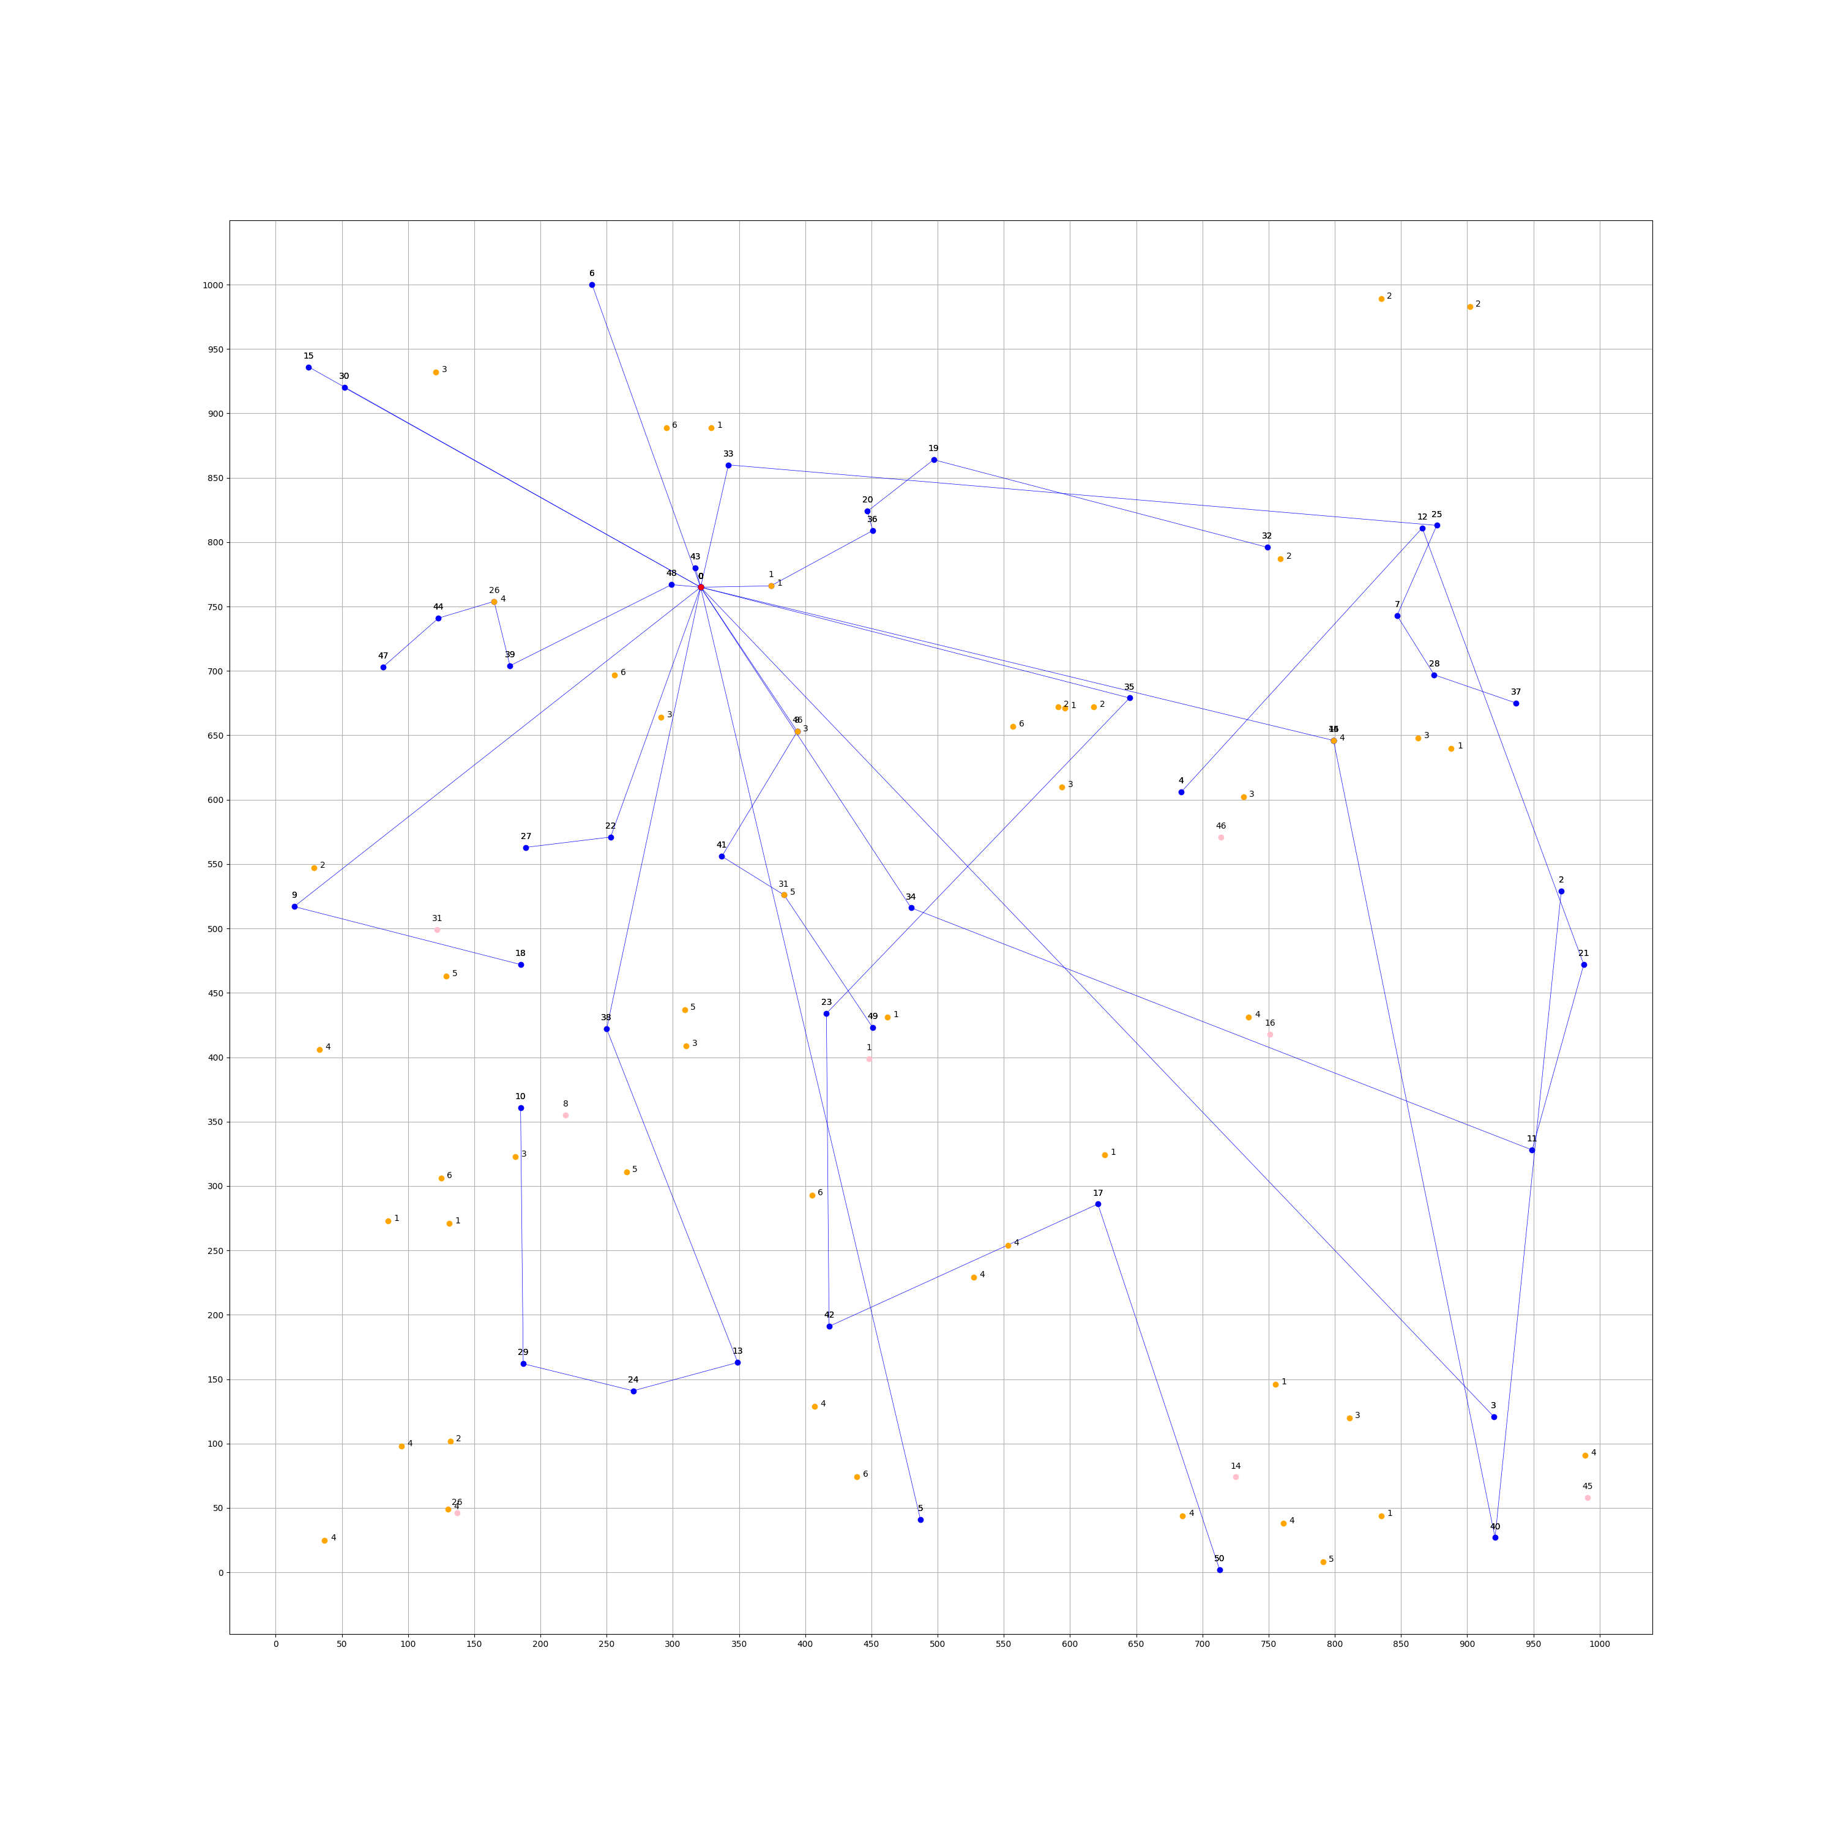
Dopo..
Merge single nodes
totale km
merge single nodes: 11071.467509599799

Slide 51
Cheapest insertion
Merge single nodes

Slide 52
Cheapest insertion
Merge single nodes
Variable neighborhood search
Merge incomplete routes
Variable Neighborhood Descend
Variable Neighborhood Descend
Local search: Inter-Route
Variable Neighborhood Descend
Local search: Intra-Route
Local search: Intra-Route
Local search: Intra-Route

Slide 53

Merge incomplete routes
def merging_incomplete_routes(current_solution, r1, r2):
routes=[]
new_routes=[]
new_solution=ut.copy_routes(current_solution)
autisti = []
for i in range(0, len(r1.get_nodi())):
if r1.get_nodi()[i].get_c()==5:
autisti.append(r1.get_nodi()[i])
for i in range(0, len(r2.get_nodi())):
if r2.get_nodi()[i].get_c()==5:
autisti.append(r2.get_nodi()[i])
for i in range(0, len(autisti)):
routes.append(make_route(autisti[i], r1, r2))
for i in range(0, len(routes)):
new_routes.append(meta.variable_neighborhood_descend(routes[i]))
for el in new_solution:
if r1.get_nodi()[0] in el.get_nodi():
new_solution.remove(el)
for el in new_solution:
if r2.get_nodi()[0] in el.get_nodi():
new_solution.remove(el)
best_km=new_routes[0].get_km()
index=0
for i in range(1, len(new_routes)):
if new_routes[i].get_km() < best_km:
index=i
best_km = new_routes[i].get_km()
new_solution.append(new_routes[index])
return new_solution
def find_incomplete_route(current_solution):
incomplete=[]
for el in current_solution:
if len(el.get_nodi())==2 and el.get_nodi()[0].get_c()==5:
incomplete.append(el)
else:
if len(el.get_nodi()) >2 and len(el.get_nodi())<6:
incomplete.append(el)
return incomplete
def make_route(autista, r1, r2):
route = rt.Route()
route.aggiungi_nodo(autista)
if ((len(r1.get_nodi())-1) + len(r2.get_nodi())) <=6:
for i in range(0, len(r1.get_nodi())-1):
if r1.get_nodi()[i].get_id() != autista.get_id():
route.aggiungi_nodo(r1.get_nodi()[i])
for i in range(0, len(r2.get_nodi())):
if r2.get_nodi()[i].get_id() != autista.get_id():
route.aggiungi_nodo(r2.get_nodi()[i])
route.set_km()
return route
def merge_incomplete_routes(current_solution):
possibili_soluzioni=[]
possibili_soluzioni.append(current_solution)
new_current_solution=ut.copy_routes(current_solution)
incomplete_route_list=find_incomplete_route(current_solution)
not_consider=[]
while len(incomplete_route_list) >1:
for i in range(1, len(incomplete_route_list)):
if (len(incomplete_route_list[0].get_nodi()) + len(incomplete_route_list[i].get_nodi())) <=7:
possibili_soluzioni.append(merging_incomplete_routes(new_current_solution, incomplete_route_list[0], incomplete_route_list[i]))
index=0
best_km=ut.kmtot(possibili_soluzioni[0])
for j in range(1, len(possibili_soluzioni)):
if ut.kmtot(possibili_soluzioni[j])<best_km:
index=j
best_km=ut.kmtot(possibili_soluzioni[j])
if index ==0:
not_consider.append(incomplete_route_list[0])
new_current_solution=ut.copy_routes(possibili_soluzioni[index])
incomplete_route_list.clear()
incomplete_route_list=find_incomplete_route(new_current_solution)
for el in not_consider:
for el2 in incomplete_route_list:
if el.get_nodi()[0] in el2.get_nodi():
incomplete_route_list.remove(el2)
possibili_soluzioni.clear()
possibili_soluzioni.append(new_current_solution)
return new_current_solution
Creo una lista composta dai due autisti delle due route.
Per ogni autista chiamo la make_route insieme alle due route.
A partire dalla soluzione corrente restituisco l’insieme delle route formate o da un autista che va ad UniFe senza prelevare nessuno oppure le route che non raggiungono la capacità massima.
Per ogni route incompleta scorro tutte le altre route incomplete e per ogni combinazione chiamo la merging_incomplete_routes
Scelgo la route, formata dalla combinazione della route che sto esaminando e tutte le altre, che mi minimizza i km.
Ottimizzo le soluzioni con la VND
Scelgo la route formata da r1 e r2 che mi minimizza i km.
Crea una route con l’autista in prima posizione e poi tutti gli utenti delle due route + UniFe..

Slide 54
Merge incomplete routes
Utente che è disposto a portare con se altri utenti.
Utente che è disposto a portare con se altri utenti.

Slide 55
Visualizziamo i risultati
routes_merge1=mer.merge_single_nodes(routes2, solo_routes)
for el in routes_merge1:
print(el)
gf.grafico(lista1, lista2, routes_merge1, 'figura2.png')
routes_merge2= mer.merge_incomplete_routes(routes_merge1)
for el in routes_merge2:
print(el)
gf.grafico(lista1, lista2, routes_merge2, 'figura3.png')
Grafichiamo i risultati della merge incomplete routes

Slide 56
Prima..
Merge single nodes
totale km
merge single nodes: 11071.467509599799

Slide 57
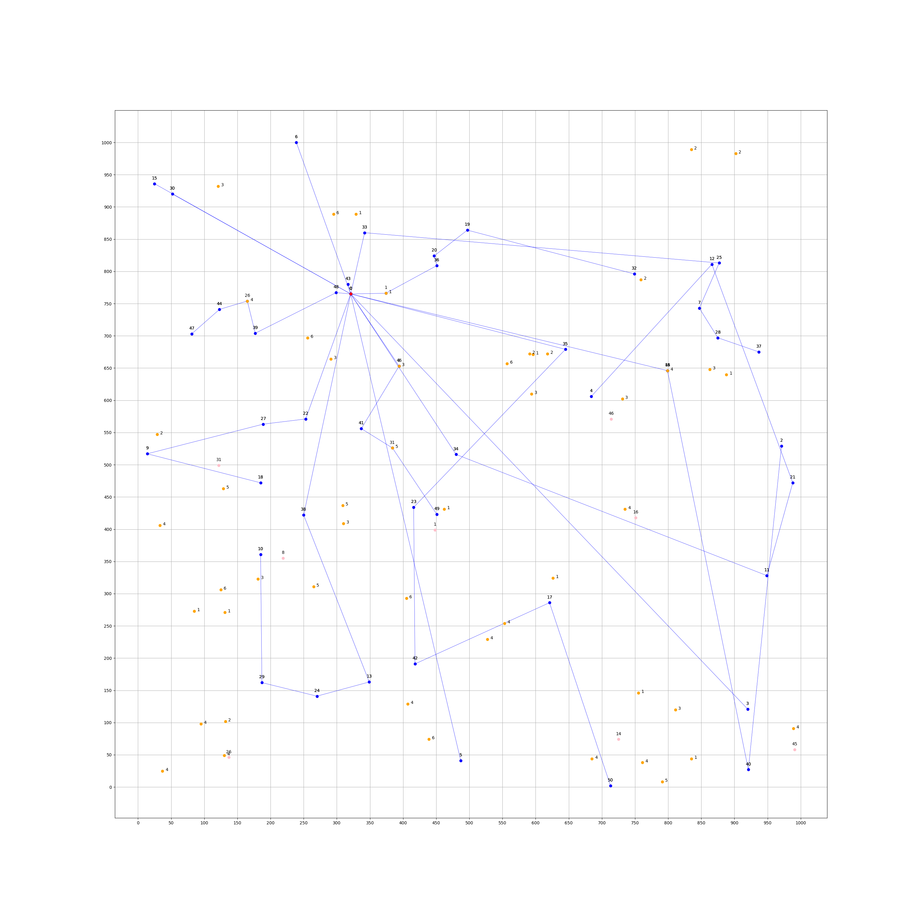
Dopo..
Merge incomplete routes
totale km
incomplete routes: 10857.75670653187

Slide 58







Merge single nodes
Merge incomplete routes

Slide 59
Cheapest insertion
Merge single nodes
Variable neighborhood search
Merge incomplete routes
Variable Neighborhood Descend
Variable Neighborhood Descend
Local search: Inter-Route
Variable Neighborhood Descend
Local search: Intra-Route
Local search: Intra-Route
Local search: Intra-Route

Slide 60
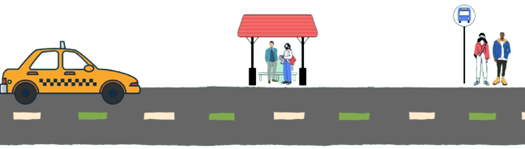

Variable Neighborhood Descend
Data una soluzione iniziale
Begin
do
{cerca una mossa migliorante in N1
if mossa trovata
then applica la mossa in N1
else
begin
{ cerca una mossa migliorante in N2
if mossa trovata
then applica la mossa in N2
else
begin
{ cerca una mossa migliorante in N3
if mossa trovata
then applica la mossa in N3
end }
end }
}
while una mossa viene eseguita
end
La metaeuristica opera in 3 intorni di ricerca N1, N2 ed N3 associati a tre diverse “mosse” applicabili. Nel nostro caso N1=2-OPT, N2=Node Swap ed N3=Chain Relocation.
• L’euristica compie un’esplorazione e se trova una mossa che migliora la soluzione corrente si sposta, altrimenti passa all’intorno successivo.
• Ogni volta che viene trovata una mossa “migliorante” si riparte dall’esplorazione dell’intorno N1.
• La procedura termina quando non vengono più trovate mosse “miglioranti”. Dunque termina su un ottimo locale di tutti gli intorni usati.

Slide 61

Variable Neighborhood Descend
def variable_neighborhood_descend(init_sol):
intorno = []
current_solution = rt.Route()
for j in range(0, len(init_sol.get_nodi())):
current_solution.aggiungi_nodo(init_sol.get_nodi()[j])
current_solution.set_km()
number_of_neighbor=0
while number_of_neighbor < len(conf.intra_route):
intorno=conf.intra_route[number_of_neighbor](current_solution)
for j in range(0, len(intorno)):
intorno[j].set_km()
intorno.sort(key=attrgetter('km'))
if intorno[0].get_km() >= current_solution.get_km():
number_of_neighbor = number_of_neighbor+1
else:
current_solution.get_nodi_rif().clear()
for j in range(0, len(intorno[0].get_nodi())):
current_solution.aggiungi_nodo(intorno[0].get_nodi()[j])
current_solution.set_km()
number_of_neighbor=0
return current_solution
Partendo da una route iniziale applico una delle euristiche intra-route. Ottengo così tante soluzioni (route) possibili.
Prendendo in considerazione la soluzione che mi minimizza i km, se questa è migliore della soluzione corrente aggiorno la soluzione corrente. Altrimenti passo ad applicare l’euristica intra-route successiva.

Slide 62
Cheapest insertion
Merge single nodes
Variable neighborhood search
Merge incomplete routes
Variable Neighborhood Descend
Variable Neighborhood Descend
Local search: Inter-Route
Variable Neighborhood Descend
Local search: Intra-Route
Local search: Intra-Route
Local search: Intra-Route

Slide 63

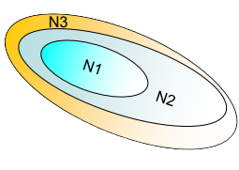

Variable Neighborhood Search
Shaking: Si genera un punto x’ a caso nel k-th intorno (con k indice di una funzione inter-route) di x (cioè x’∊ Nk (x)).
Local search: si applica una local search (nota: può essere l’algoritmo di VND) a partire da x’ ottenendo così un ottimo locale x”.
Move or not: se tale ottimo locale x” è meglio della soluzione candidata corrente x, ci si sposta, cioè, x :=x”, e il procedimento ricomincia riassegnando k :=1. Altrimenti si passa all’intorno successivo impostando k :=k+1
Ingredienti:
Kmax, che è il numero di funzioni inter-route che decidiamo di applicare. Nel nostro caso kmax=2 in quanto le nostre strutture sono la String Exchange e la String Relocation.
una soluzione iniziale ammissibile x
una condizione di stop (quando ho raggiunto un numero massimo di iterazioni).
While not condizione_di_stop do
k:=1,
Until k=kmax repeat
(Shaking) x’ := random in Nk (xk )
(Optimize Locally) x” := Local Search (x’, Nk )
(Move or not) if (cx” < cx) then x :=x”, k :=1
else k:=k+1

Slide 64


Variable Neighborhood Search
def variable_neighborhood_search(r1, r2):
iter=0
max_iterations=5
routes=[]
r=[]
r.append(r1)
r.append(r2)
routes_optimized=[]
routes_optimized.append(r)
dim_sol_trovata=0
route1=r1
route2=r2
solution=[]
while True:
number_of_neighbor=0
while number_of_neighbor < len(conf.inter_route):
funzione=conf.inter_route[number_of_neighbor]
routes=funzione(route1, route2)
if len(routes)==0:
break
if(len(routes)==1):
route1primo=routes[0][0]
route2primo=routes[0][1]
else:
shake= ra.randint(0, len(routes)-1)
route1primo=routes[shake][0]
route2primo=routes[shake][1]
routes.clear()
routes=funzione(route1primo, route2primo)
for i in range(0, len(routes)):
routes_optimized.append(vnd(routes[i][0], routes[i][1]))
index=0
best_km=ut.kmtot(routes_optimized[0])
for j in range(1, len(routes_optimized)):
if ut.kmtot(routes_optimized[j])<best_km:
index=j
best_km=ut.kmtot(routes_optimized[j])
if index==0:
number_of_neighbor=number_of_neighbor+1
else:
number_of_neighbor=0
route1=routes_optimized[index][0]
route2=routes_optimized[index][1]
routes_optimized.clear()
r.clear()
r.append(route1)
r.append(route2)
routes_optimized.append(r)
iter=iter+1
if iter >= max_iterations:
break
solution.append(route1)
solution.append(route2)
return solution
Riapplico la stessa euristica inter-route usata prima alle due route ottenute.
def vnd(r1, r2):
routes=[]
routes.append(variable_neighborhood_descend(r1))
routes.append(variable_neighborhood_descend(r2))
return routes
Cerco tra le route ottenute da vnd quella che mi minimizza i km
Ottimizzo le route tramite la VND.
Per ogni coppia di route ottenuta chiamo la vnd per ottiizzarle.
Se non ho trovato una soluzione migliore rispetto alle due route r1 e r2 iniziali allora provo con una altra euristica inter-route.
Partendo da due route iniziali applico una delle euristiche inter-route. Ottengo così tante soluzioni (route) possibili.
Altrimenti ricomincio applicando tutte le euristiche a partire dalla prima, sulla soluzione migliorata.
Prendo una coppia di route randomiche a partire dalle soluzioni ottenute.
Se ho avuto due non miglioramenti con entrambe le euristiche, ricomincio da capo con la prima delle euristiche sempre applicata all’ultima soluzione migliorativa. Questo può succedere al massimo 5 volte.

Slide 65
Visualizziamo i risultati
for i in range(0, len(lista_finale)):
for k in range(i+1, len(lista_finale)):
temp=meta.variable_neighborhood_search(lista_finale[i], lista_finale[k])
if(ut.kmtot(temp)<(lista_finale[i].get_km()+lista_finale[k].get_km())):
lista_finale[i]=temp[0]
lista_finale[k]=temp[1]
for el in lista_finale:
print(str(el))
gf.grafico(lista1, lista2, lista_finale, 'figura4.png')
Per ogni route i e ogni sua route successiva k chiamo la VNS
Se i km delle due route trovate dalla VNS hanno km minori dei km delle route i e j sommati allora sostituisco le route i e j con quelle ottenute dalla VNS
Grafichiamo i risultati della VNS

Slide 66
Prima..
Merge incomplete routes
totale km
incomplete routes: 10857.75670653187

Slide 67
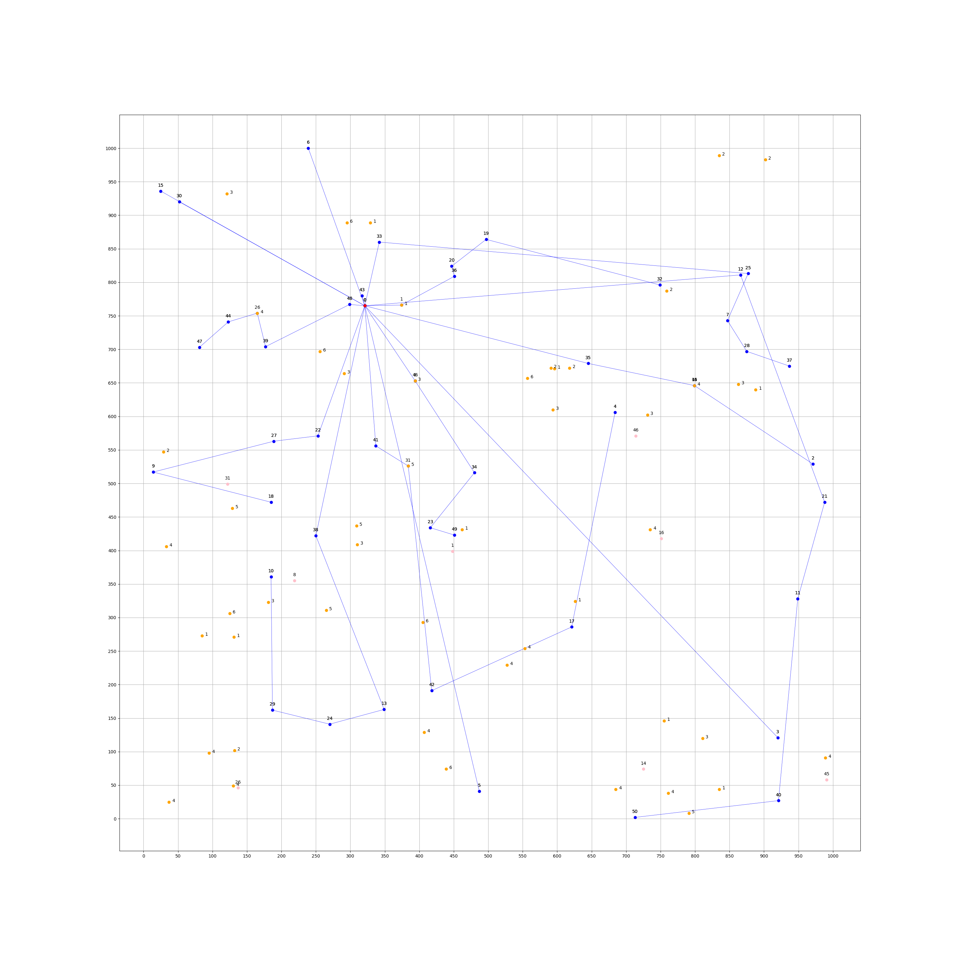
Dopo..
Variable Neighborhood Search
totale km variable neighborhood search: 9640.447200380258

Slide 68


Merge incomplete routes
Variable Neighborhood Search

Slide 69
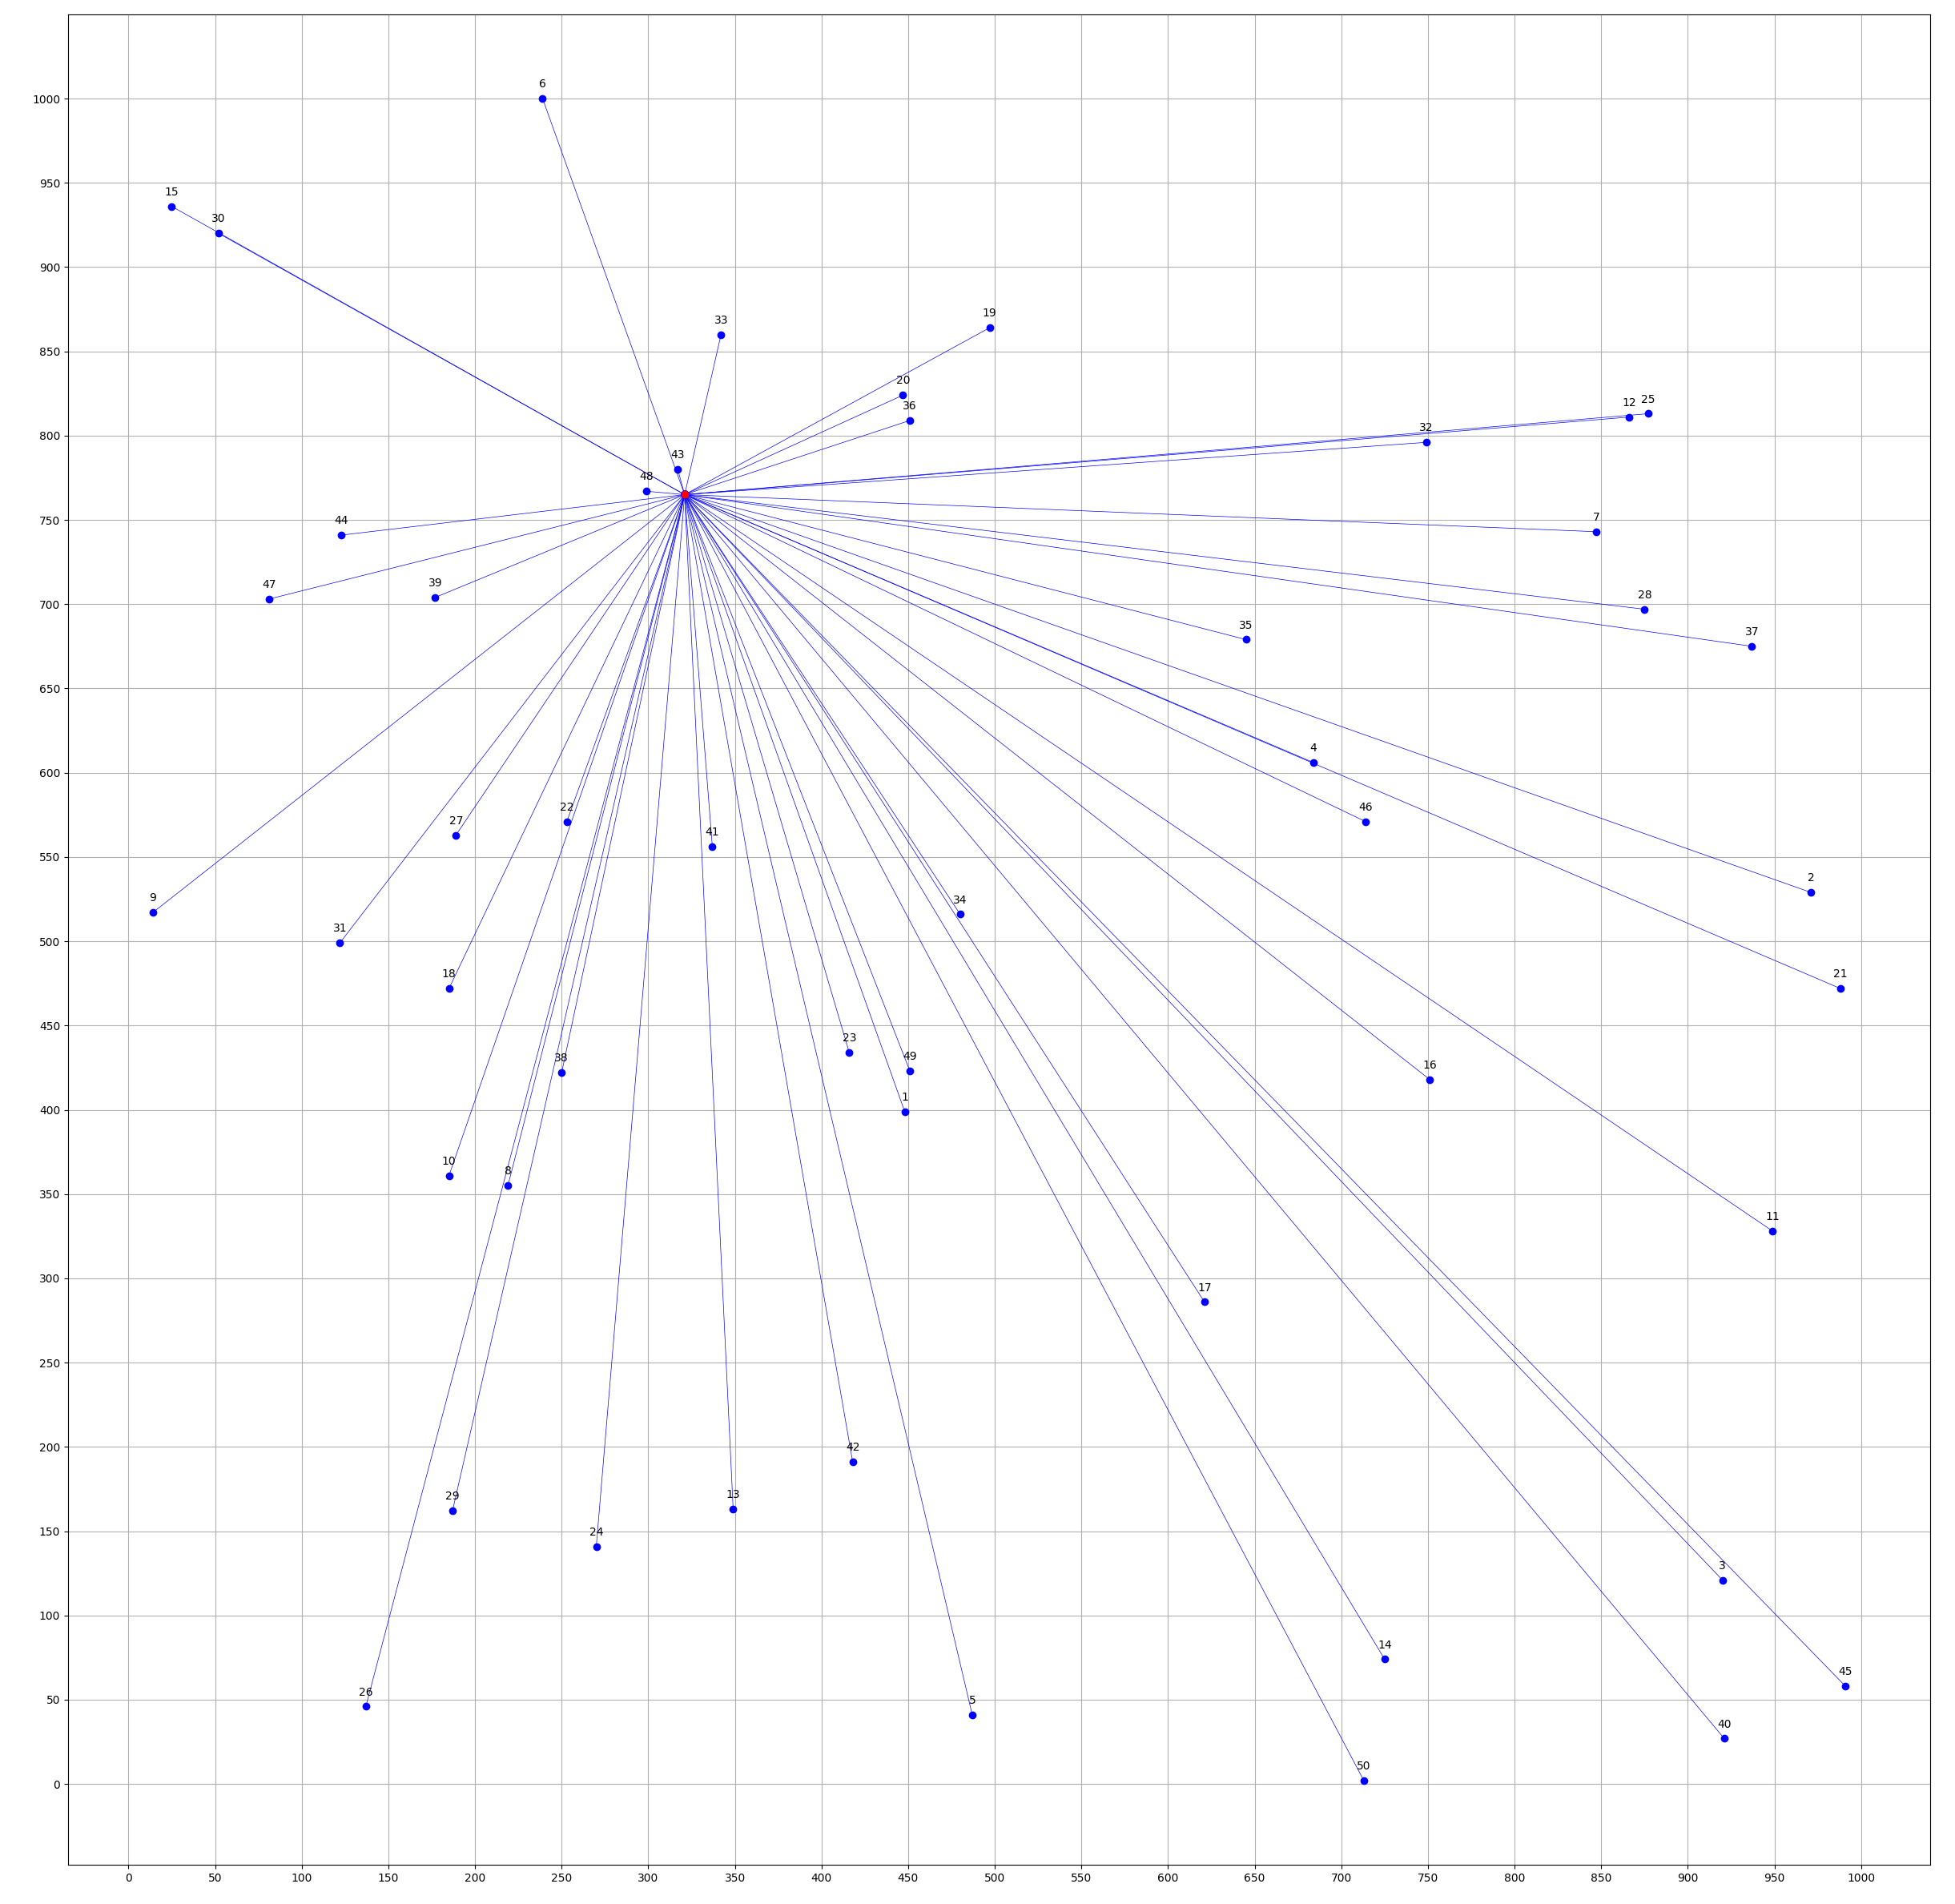
Senza Car Pooling
Soluzione finale

Slide 70
Quanti km abbiamo risparmiato?
Cheapest insertion
14597km
Senza car pooling
Merge single
nodes
22507km
11071km
Merge incomplete routes
Variable neighborhood search
9640km
10858km

Slide 71


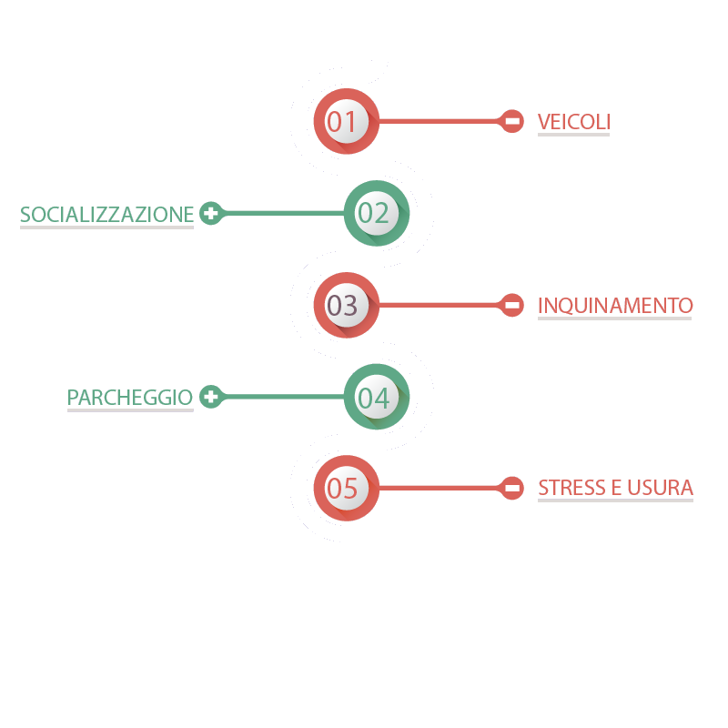
Il car pooling in Italia:
Carpooling aziendale in Italia: 635.000 euro risparmiati e 413 tonnellate di CO2 evitate nel 2022

Slide 72

Grazie per l’attenzione!
Margherita Rizzieri, Matteo Brina, Rachele Rubini

